Slide 1
PSTN
互联网是指用多个路由器将多个网络互联起来。
要实现远距离通信，就要用到广域网。常用的广域网技术有：PSTN SDH ATM x.25 帧中继

Slide 2
PSTN
广州交换局
中继线
用户线
中继线
本地交换机
A
B

本地交换局


北京交换局
C

用户线
D
PSTN公共交换电话网
主叫和被叫进行通信的前提是它们之间必须建立点对点的连接，保证任何两个用户之间都能建立点对点连接的关键设备是程控交换机。这种交换机能够自动根据主叫和被叫号码在交换机对应输入端口和输出端口之间建立连接。

Slide 3
PSTN
广州交换局
中继线
用户线
中继线
本地交换机
A
B

本地交换局


北京交换局
C

用户线
D
PSTN公共交换电话网
主叫为了建立和被叫之间的点对点连接，它必须向连接它的交换机传输一些相关信息（这些信息至少包含被叫号码、用户线状态等内容），交换机与交换机之间也需要传递一些信息，这种信息称为信令。

Slide 4
PSTN
A/D转换
广州交换局
中继线
用户线
中继线
本地交换机
A
B

本地交换局


北京交换局
C

D/A转换
用户线
D
PSTN公共交换电话网
主叫和连接它的交换机之间的线路称为用户线。在用户线上传输的信号都是模拟信号。而PSTN的交换机与交换机之间传输的是数字信号。因此，则要求连接话机的交换机（本地局交换机）必须具有模拟信号和数字信号的双向转换功能。

Slide 5
PSTN
A/D转换
广州交换局
中继线
用户线
中继线
本地交换机
A
B

本地交换局


北京交换局
C

D/A转换
用户线
D
PSTN公共交换电话网
将模拟信号转换为数字信号采用的是 PCM脉冲编码调制技术。最终产生的数字语音信号称为PCM信号（或PCM码）。
64kbps的传输速率是PSTN的基本参数。

Slide 6
PSTN
广州交换局
中继线
用户线
中继线
本地交换机
A
B

本地交换局


北京交换局
C

用户线
D
PSTN公共交换电话网
交换机之间必须有多条线路相连，因为本地局交换机和长话局交换机之间的线路数决定了本地局交换机所连接的用户同时可以进行长话呼叫的数目。为了节省线路资源，采用了时分多路复用技术。

Slide 7
时分多路复用的应用
问题1：语音是模拟信号，一般其最高频率f_{h} 取4kHz，现将语音信号转数字信号，采样频率是多少？采样周期又是多少？
采样频率f_{s}>=2f_{h} 即fs>= 8kHz
如果采样频率取8kHz,则
采样周期=1/f_{s}=1/8000=125us
可每隔125us采样模拟语音信号，然后量化、编码，如果按照A律PCM编码，将每个量化值转为一个8位的二进制码组。然后在线路上传送二进制数据序列。接收时可将数字信号恢复成原始信号。

Slide 8
时分多路复用的应用
问题2：如果一个传输介质的传输速率可达2Mbps,在这个传输介质上只传一路数字语音信号，有什么缺点？
从时间的角度讲，按照采样周期，每隔125us才进行一次采样，转成8位数据序列，因此数字语音信号的到达速率是64kbps，即每隔15.6us到达一个数据位，而传输介质每隔0.5us（1/2×10⁶)可发一个数据位。这就造成了传输介质的利用率低。

Slide 9
时分多路复用的应用
问题3：如果一个传输介质的传输速率较高,若采用同步时分多路复用技术，传输多路数字语音信号，可复用多少路呢？
复用的路数和两个因素有关：每路信号的到达速率，传输介质的传输速率。
例如：一个传输介质的传输速率是2.048Mbps，则可复用的路数为：2.048*10⁶/64*10³=32

Slide 10
E1线路
E1线路(E1载波 A律压扩特性 )
欧洲一种PCM传输标准，用于北美和日本以外地区的固定电话系统中（包括中国）。每一帧复用32路信号(其中2路作信令同步) 。每路信号每秒8000次采样，采用8位编码。
可推导出E1线路的传输速率：
8 * 32 * 8000 = 2.048 Mbps

Slide 11
E1线路
时
分
多
路
复
用
器
数字信号
PCM
帧
帧
帧
数字信号
PCM
32路
32路输入信号
每帧含有32个时间片
数字信号
PCM

Slide 12
E1线路
…
…
TS0
TS1
TS2
TS15
TS16
TS17
…
TS30
TS31
每一帧有32个时隙。
每一帧分配的时间是125us。
每个时隙分配的时间是3.9us（125us/32=3.9us）。
每个时隙传的是8位bit，每一位分配的时间是0.488us(3.9/8=0.488us)

Slide 13
E1线路
…
…
TS0
TS1
TS2
TS15
TS16
TS17
…
TS30
TS31
每一帧中时隙TS1~TS15、TS17~TS31用来传语音信号。时隙TS0用作帧同步，TS16用来传送信令。所以，32路中只有30路用作话路，其他2路用作控制。该帧也称为30/32路PCM基群帧

Slide 14
T1线路
T1线路(T1载波 μ律压扩特性 )
一种PCM传输标准，在北美和日本的固定电话系统中广泛使用。每一帧复用24路语音信号，每路信号每秒8000次采样，采用7位编码，再加上一位信令位。因此，每一帧中有24个时隙，每个时隙8位，每一帧后再加入一个帧同步位。故帧长为193位。
帧同步位
…
…
TS0
TS1
TS2
TS15
TS16
TS17
…
TS23
B
该帧也称为24路PCM基群帧

Slide 15
T1线路
时
分
多
路
复
用
器
数字信号
PCM
帧
帧
帧
数字信号
PCM
24路
24路输入信号
每帧含有24个时间片
数字信号
PCM

Slide 16
T1线路
帧同步位
…
…
TS0
TS1
TS2
TS15
TS16
TS17
…
TS23
B
每一帧分配的时间仍然是125us。
因为一帧中传193位，因此T1线路的传输速率为：
193/125us=1.544Mbps

Slide 17
T1线路与E1线路的比较
比较E1与T1
E1线路的总速率为=32*8/125us=2.048Mbps
E1线路中，对于每一路语音信号，传输数据的速率是8/125us=64kbps
T1线路的总速率为=193/125us=1.544Mbps
T1线路中，对于每一路语音信号，传输数据的速率是7/125us=56kbps

Slide 18
高次群
随着发展，用户量剧增，传输介质的传输速率有很大提高。原来的E1线路、T1线路已无法满足实际需要，因此需要线路上能同时传更多用户的信号。就有了E2、E3、E4、E5、 T2、T3、T4、T5等。

Slide 19
线路 | 语音路数 | 传输速率
DS0 | 1路 | 64k
E1(DS1) | 30路 | 2.048M
E2(DS2) | 30*4=120路 | 8.448M
E3(DS3) | 120*4=480路 | 34.368M
E4(DS4) | 480*4=1920路 | 139.264M
E5(DS5) | 1920*4=7680路 | 565.148M
线路 | 语音路数 | 传输速率
DS0 | 1路 | 56k
T1(DS1) | 24路 | 1.544M
T2(DS2) | 24*4=96路 | 6.312M
T3(DS3) | 96*7=672路 | 44.736M
T4(DS4) | 672*6=4032路 | 274.176M
T5(DS5) | 4032*2=8064路 | 560.160M

Slide 20
高次群
问题： E2、E3…、 T2、T3 …是不是也是采用多路复用技术？
不是多路复用技术，而是采用的数字复接技术。因为要在125us内完成多路信号的复用。如果路数很多，则对每路信号的处理时间很短，假设120路，则每路信号的处理时间不到1us，这对电路元器件的要求很高，在技术上实现起来很困难。因此，对于一定路数的信号，直接采用多路复用技术可行，但是对于较多路的信号，却难以实现。

Slide 21
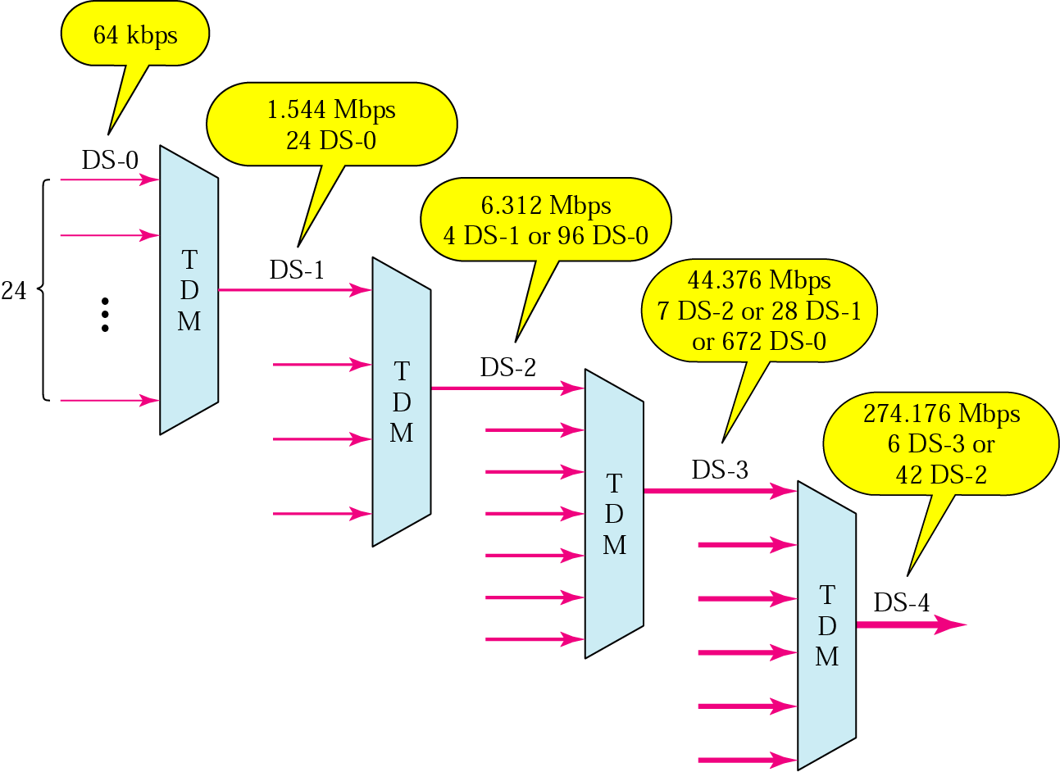
高次群
数字复接技术（不介绍）
一次群
四次群
二次群
三次群

Slide 22
SDH
交换机间的线路可以是E1 E2 ..E5或 T1 T2…T5。可以看出交换机间的线路传输速率不是任意的，目的是为了使交换机标准化。
在PSTN中可以用一对点到点的光纤互联两个交换机。而其他网络中也需要用光纤来互联网络结点（如路由器）。每一种网络都需要单独用于互联网络结点的光纤。基于以上考虑，必须提供一种标准的数字传输系统，由它统一为PSTN和其他网络提供数字传输服务。这就是SDH（同步数字体系）。

Slide 23
SDH
同步光纤网SONET：SDH的前身，定义了一组在光纤上传输光信号的速率和格式，其传输速率以51.840Mbps为基础。此速率对于电信号称为第1级同步传送信号，即STS-1；对于光信号则称为第1级光载波，即OC-1
同步数字系列SDH：以SONET为基础制定，SDH的基本速率是155.52Mbps,称为第1级同步传递模块，即STM-1，相当于OC-3速率。

Slide 24
线路速率(Mbps) | SONET | SDH
51.840 | OC-1/STS-1
155.520 | OC-3/STS-3 | STM-1
466.560 | OC-9/STS-9 | STM-3
622.080 | OC-12/STS-12 | STM-4
933.120 | OC-18/STS-18 | STM-6
1244.160 | OC-24/STS-24 | STM-8
1866.240 | OC-36/STS-36 | STM-12
2488.320 | OC-48/STS-48 | STM-16
4976.640 | OC-96/STS-96 | STM-32
9953.280 | OC-192/STS-192 | STM-64

Slide 25
SDH
为了和PSTN中的8kHz的采样频率相吻合，SDH每一帧的传输时间为125us。
1帧
9×270字节
1
3
4
5
9
STM-1帧由9行、270列共2430个字节组成。传送时按由左到右、由上至下的顺序进行，直到整个帧传送完毕。每秒传送8000帧。
RSOH
STM-1信息净负荷
开销
MSOH
9
261
270
STM-1帧
8000×9×270×8=155.520Mbit/s

Slide 26
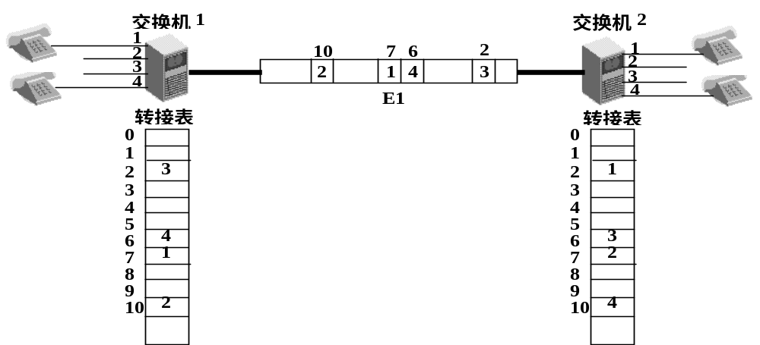
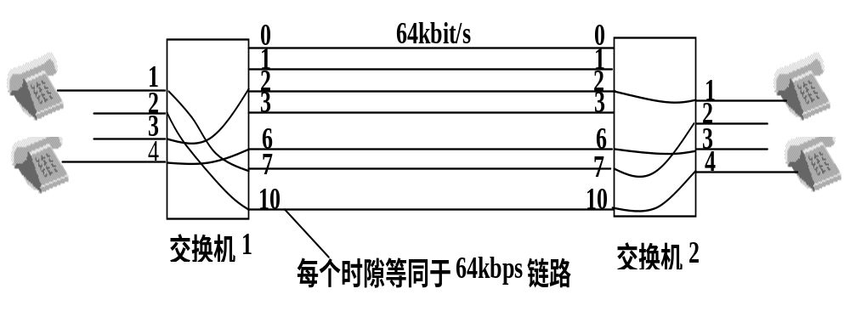
代表在第2个时隙中发送来自3号线的数据
代表在第2个时隙中将数据输出到1号线上
转接表和时隙交换

Slide 27
时隙交换的本质是每一个时隙相当于64Kbps的物理链路，转接表给出的输入、输出时隙的对应关系，完全等同于输入、输出端口之间的连接。
转接表和时隙交换

Slide 28
语音信道占用交换机间线路的一个时隙；
建立呼叫连接时创建的转接表完成交换机输入、输出线 路之间时隙对应关系；
数字语音信号传输过程中，由交换机实现输入线路时隙至输出线路时隙的交换过程，这种交换仍然是电路交换。

Slide 29
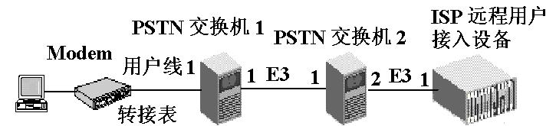
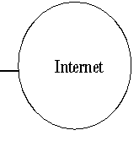
连接建立过程
连接建立过程
用户线1 端口1 17
端口1 17 端口2 13
PSTN交换机之间采用数字通信，用户线采用模拟通信，Modem需要完成调制解调功能；
Modem建立和远程用户接入设备之间的语音信道的过程完全等同于主叫和被叫之间的呼叫连接建立过程；
交换机间数字链路采用时分复用机制，因此，交换机用转接表给出输入链路和输出链路的时隙交换关系。

Slide 30
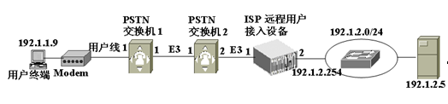
成功接入后的接入网络配置
用户线1 端口1 17
192.1.1.9/32 端口1 13 ppp
192.1.2.0/24 端口2 直接
端口1 17 端口2 13
在用户终端和ISP远程用户接入设备之间要遵循PPP协议：
  IP分组要封装成ppp帧
  PPP要完成对用户的身份认证和用户终端的IP地址分配

Slide 31
成功接入后的接入网络配置
用户线1 端口1 17
192.1.1.9/32 端口1 13 ppp
192.1.2.0/24 端口2 直接
端口1 17 端口2 13
用户终端和ISP远程用户设备之间的ppp操作过程
  通过双方交换LCP帧，建立PPP链路
  通过双方交换PAP帧或CHAP帧，对用户身份进行认证
  通过双方交换NCP帧，为用户终端分配IP地址192.1.1.9，并在ISP远程用户接入设备的路由表中添加以下项：
  表明所有目的地址为192.1.1.9的IP分组，封装成PPP IP分组帧，通过连接PSTN交换机2的E3链路中的时隙13传输给用户终端
192.1.1.9/32 端口1 13 ppp

Slide 32
成功接入后的接入网络配置
用户线1 端口1 17
192.1.1.9/32 端口1 13 ppp
192.1.2.0/24 端口2 直接
端口1 17 端口2 13
端到端传输的IP分组封装成PPP帧后经过语音信道，封装成MAC帧后经过以太网，远程用户接入设备为用户终端分配IP地址后，在路由表中动态生成将该IP地址和连接用户终端语音信道绑定的路由项。
一旦完成接入控制过程，拨号接入网络就是一个以远程用户接入设备为互连设备实现点对点信道和以太网互连的互连网

Slide 33
用户终端访问Internet过程
用户线1 端口1 17
192.1.1.9/32 端口1 13 ppp
192.1.2.0/24 端口2 直接
端口1 17 端口2 13
用户终端直接将IP分组封装成PPP帧通过点对点语音信道传输给远程用户接入设备；
构成PPP帧的字节流通过RS-232口传输给Modem，调制成模拟信号后，经用户线传输给PSTN交换机1；PSTN交换机1收到后进行A/D转换变成PCM码，然后通过预留的时隙传输给ISP远程用户接入设备。
PCM码到达远程用户接入设备，经D/A还原成模拟信号，经解调，还原成字节流，经过帧定界，从字节流中分离出PPP帧；再从PPP帧中分离出IP分组，根据目的IP地址，查找路由表，然后将IP分组封装成MAC帧，经过以太网发给服务器。

Slide 34
远程用户接入设备的作用
  能响应呼叫请求；
  将用户终端IP地址和连接用户终端的语音信道绑定在一起；
  能鉴别用户身份；
  能动态分配IP地址。

Slide 35
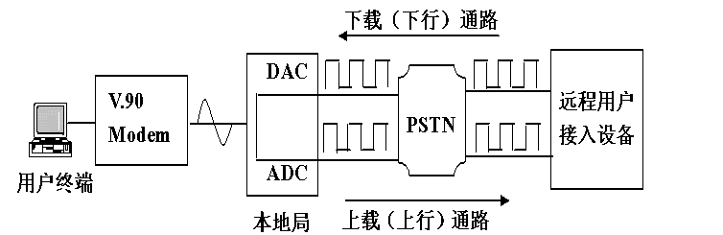
C=Wlog₂（1+S/N）=3100*log2(2501)=35kbps
W： 带宽
S/N：信噪比
用户终端通过用户线接入PSTN。
远程用户接入设备直接通过数字链路接入PSTN。
用户终端至远程用户接入设备存在A/D转换, A/D转换引入量化噪声。影响数字信号传输速率(33.6kbps)。
远程用户接入设备至用户终端无A/D转换(56kbps)。

Slide 36
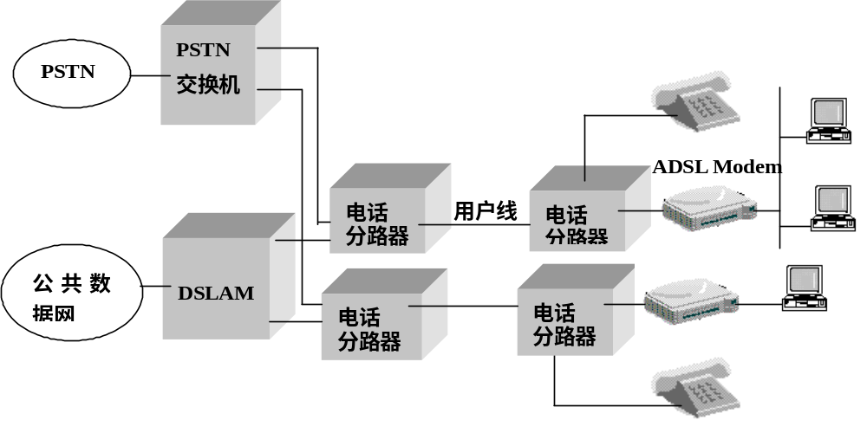
１．同时存在语音通信通路和数据传输通路，而且这两条通路共享同一条用户线。
２．同样都通过用户线接入Internet，为什么ADSL是宽带接入？
语音通信通路
数据传输通路中的两个重要设备：DSLAM和ADSL Modem
数据传输通路
ADSL接入网络结构

Slide 37
拨号接入的用户线之所以有4kHz的带宽限制是因为A/D转换时的采样频率：8000Hz，导致模拟信号最高谐波频率必须小于8000Hz/2=4000Hz。
ADSL接入技术采用通过用户线直接连接DSLAM的方式，因此，连接DSLAM的用户线的频带由作为用户线的电缆的频率特性决定：传输距离为5km，带宽为1.2MHz

Slide 38
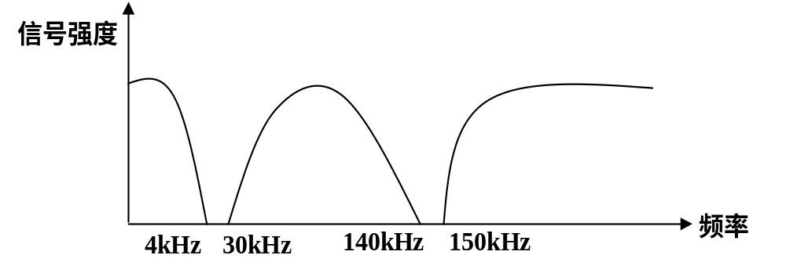
整个频带被分成三段。
0∼4kHz作为语音通信频段 。
30KHz ∼140KHz作为上行传输频段。
150KHz ∼1.2MHz作为下行传输频段。

Slide 39
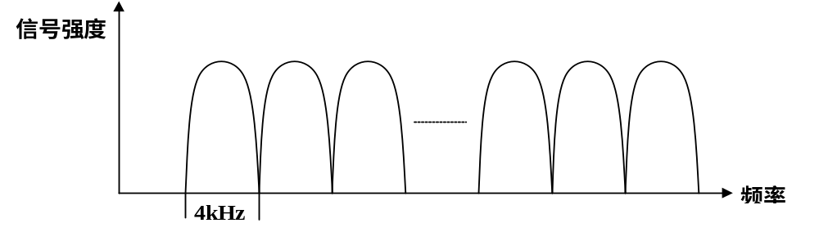
注意：V.34标准受A/D转换后产生的量化噪声的影响，数据传输速率受限制，实际上，ADSL的最高传输速率高于下述近似值。ADSL没有把PC发出的数据传给PSTN交换机，就不需要进行A/D转换，所以不会因为量化噪声限制速率。
无论下行传输通路，还是上行传输通路都将分配的频段划分为4kHz带宽的信道。
对每一信道采用类似V.34标准的QAM调制技术。
按照V.34标准速率计算：
上行速率＝(（140-30)/4)∗33.6≈1Mbps。
下行速率＝ (（1200-150)/4)∗33.6≈8.8Mbps。

